Slide 1
স্বাগতম সবাইকে

Slide 2
গাজী সালাউদ্দিন
কম্পিউটার শিক্ষক
চারিতালুক দারুল হুদা আলিম মাদরাসা
পোঃ আতলাপুর বাজার, রূপগঞ্জ, নারায়ণগঞ্জ।

Slide 3
অধ্যায়ঃ ০2
পাঠঃ 12

Slide 4
চলো… ছবিগুলো দেখি

Slide 5
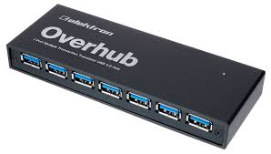
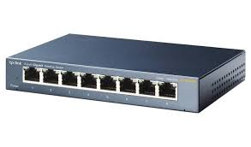
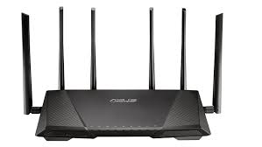

Slide 6
নেটওয়ার্ক-সংশ্লিষ্ট যন্ত্রপাতি

Slide 7
এ পাঠ শেষে শিক্ষার্থীরা----
হাব কি তা বলতে পারবে।
হাব এর বৈশিষ্ট্য বর্ণনা করতে পারবে।
সুইচ কি তা বলতে পারবে।
সুইচ এর বৈশিষ্ট্য বর্ণনা করতে পারবে।
রাউটার কি তা বলতে পারবে।
রাউটার এর বৈশিষ্ট্য বর্ণনা করতে পারবে।

Slide 8
হাব কি?
হাব একটি নেটওয়ার্কিং ডিভাইস-যেটি নেটওয়ার্ক তৈরি করতে ও তথ্য আদান-প্রদান করতে ব্যবহৃত হয়।

Slide 9
হাবের বৈশিষ্ট্য
তারযুক্ত নেটওয়ার্কের কম্পিউটার, প্রিন্টার ইত্যাদিকে একসাথে যুক্ত করতে হাব ব্যবহার করা হয়।
এক কম্পিউটার থেকে অন্য কম্পিউটারে তথ্য পাঠালে তার সাথে সংযুক্ত সকল কম্পিউটারে ঐ তথ্য পাঠিয়ে দেয়।
হাব নির্দিষ্ট ঠিকানা অনুযায়ী তথ্য পাঠাতে পারে না।

Slide 10
সুইচ
সুইচ হাবের মত একটি ক্ষুদ্র আইসিটি যন্ত্র।

Slide 11
সুইচের বৈশিষ্ট্য
সুইচ তারের সাথে যুক্ত প্রত্যেকটি আইসিটি যন্ত্রকে পৃথকভাবে শনাক্ত করতে পারে।
সুইচ দিয়ে তৈরি নেটওয়ার্কের যেকোন আইসিটি যন্ত্র সরাসরি অন্য যন্ত্রের সাথে যোগাযোগ করতে পারে।
সুইচের সাথে যুক্ত যন্ত্রগুলো শুধু যাকে ডেটা পাঠাতে চায় তাকেই পাঠাতে পারে।
সুইচ তার সাথে সংযুক্ত প্রত্যেকটি আইসিটি যন্ত্রের একটি করে ঠিকানা বরাদ্দ করে এবং ঐ ঠিকানা অনুযায়ী তথ্যের আদান-প্রদান করে।
সুইচ কর্তৃক বরাদ্দকৃত ঠিকানাকে MAC(Media Access Control ) Address নামে ডাকা হয়।

Slide 12
রাউটার
ডেটা বা উপাত্তকে পথ নির্দেশনা দেওয়ার জন্য ব্যবহৃত যন্ত্রকে রাউটার বলে।

Slide 13
রাউটারের বৈশিষ্ট্য
Router শব্দটি এসেছে Route শব্দ থেকে।
রাউটারের প্রধান কাজ ডেটা বা উপাত্তকে পথ নির্দেশনা দেওয়া।
রাউটার হার্ডওয়্যার ও সফটওয়্যার এর সমন্বয়ে তৈরি।
একই প্রটোকলের অধীনে কার্যরত দুটি নেটওয়ার্ককে সংযুক্ত করতে রাউটার ব্যবহৃত হয়।

Slide 14
দলগত কাজ
হাব, সুইচ ও রাউটারের মধ্যে পার্থক্য নির্ধারণ করে উপস্থাপন কর।

Slide 15
মূল্যায়ন
Node কি?
MAC address কি?
Data packet কি?

Slide 16
বাড়ির কাজ
তোমার দেখা নেটওয়ার্ক-সংশ্লিষ্ট যন্ত্রপাতির মধ্যে কোনটি কিভাবে কাজ করে তার বর্ণনা দাও।

Slide 17
ধন্যবাদ সবাইকে

